Slide 1

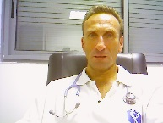
2024
Santé
Sport
Bonheur et
QVT !
Et bientôt …
de nouvelles Urgences toute neuves !

